Slide 1
铝周度策略报告
2021.10.29
山金期货有限公司
SHANDONG GOLD FUTURES

Slide 2
第一部分：观点概述

Slide 3
1.1 周度观点
市场观点：
（1）趋势：弱势反弹，煤价企稳，空头回撤，但需求依然偏弱，累库仍在持续，向上驱动不大，预计在19000-21500之间震荡
（2）跨期：累库下近月偏弱，预期12月仍将去库，考虑11-12反套或12-1正套。
（3）基差：对2111合约贴水60元/吨，环比+30。预计随着累库放缓，基差仍有收敛空间。
假设与逻辑：
1、供给：限产继续，贵州减产20万吨产能，冬季北方环保限产可能性较大。
2、需求：冬季能源紧缺依然存在，下游预计难以回到正常开工，但环比会好转。
3、库存：连续八周累库，累库量23.3万吨，周度累库2.5万吨，环比减少4.5万吨。后续累库预计会放缓，价格大幅下跌后下游有接货动力，另外本月抛储基本结束。
4、逻辑：供给收缩下，库存仍上升，说明需求疲软，减产是合理的，电解铝利润理应维持低位，成本端看煤价，煤价不企稳，成本支撑逻辑较弱。
策略：1、单边：观望或区间操作19000-21500元/吨；2、跨期：11-12反套或12-1正套
风险：12月消费不及预期

Slide 4
1.2 基本面要素
指标 | 变化 | 驱动
基差 | 贴水60元/吨，周环比+30 | 中性
供应 | 周度运行产能继续减少 | 中性偏多
需求 | 周度开工率下降0.5% | 中性偏空
库存 | 本周上升2.5万吨 | 中性偏空
利润 | 完全成本冶炼利润回落至200元/吨附近 | 中性偏多

Slide 5
1.3 多空矛盾对比
多/空 | 多头逻辑
多头逻辑 | 中期产能天花板确定
 | 冶炼厂限电减产
 | 海外能源短缺难解
 | 海外消费较好
空头逻辑 | 宏观流动性边际收紧
 | 政策指导煤价共振
 | 需求环比走弱
市场博弈主要矛盾 | 供给收缩与需求放缓的博弈
总结 | 中性

Slide 6
第二部分：市场供需情况

Slide 7
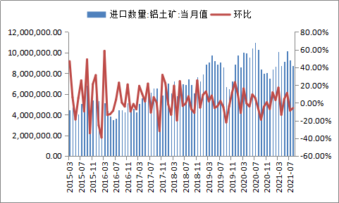
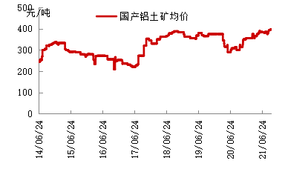
（一）供应1.0：铝土矿国内偏紧，全球宽松
2021 年 9月中国共进口铝土矿834万吨，同比降低0.3%，环比下降4%，连续第6月录得同比降幅。前九个月中国累计进口铝土矿数量8138万吨左右，相比去年减少7.53%
国内铝土矿继续上涨至511.4元/吨，周度环比+6.4，国产矿紧缺是因为山西、河南等地矿山运行产能不足，进口矿紧张则主要是因为海运费上涨。
数据来源：海关
数据来源：Mymetal
数据来源：SMM

Slide 8
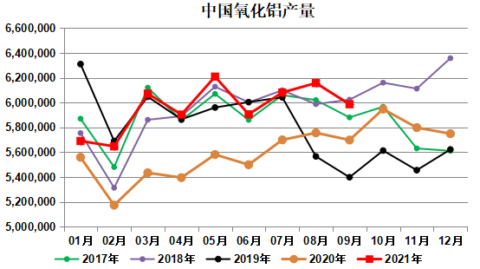
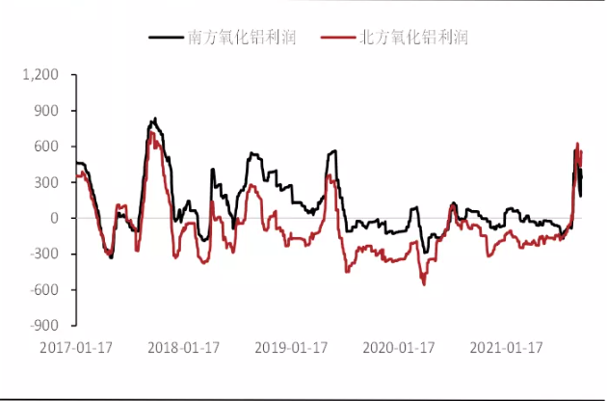
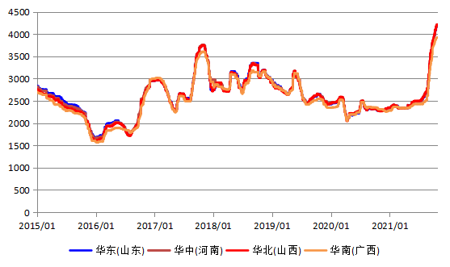
（一）供应2.0：氧化铝涨幅放缓
数据来源：SMM
数据来源：SMM
SMM9月中国氧化铝产量 619.6万吨，其中冶金级氧化铝598.6万吨，冶金级日均产量 19.95 万吨，环比增0.46%，同比增长5.05%。
山西氧化铝成交均价4216元/吨，环比+36元/吨。因煤价和铝价大跌，贸易商离场情绪增加，氧化铝市场现货流动性严重下降，连续上涨动力明显减弱。

Slide 9
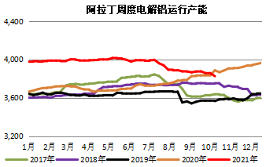
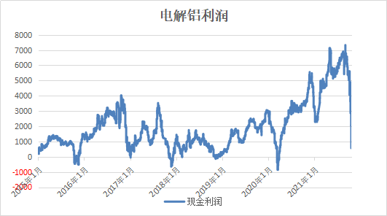
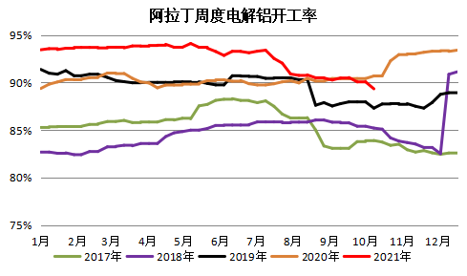
（一）供应3.0：电解铝成本抬升
数据来源：SMM
数据来源：ALD
上周电解铝运行产能3826万吨，环比-31.5万吨
上周电解铝开工率89.33%，环比-0.73%
本周国内电解铝总成本抬升至19922元/吨， 冶炼厂完全成本利润回落至208元/吨。现金利润1408元/吨
数据来源：SMM

Slide 10
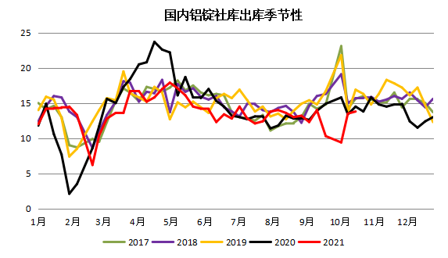
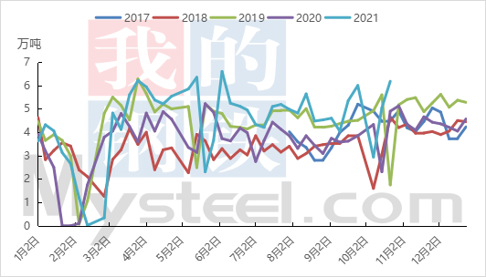
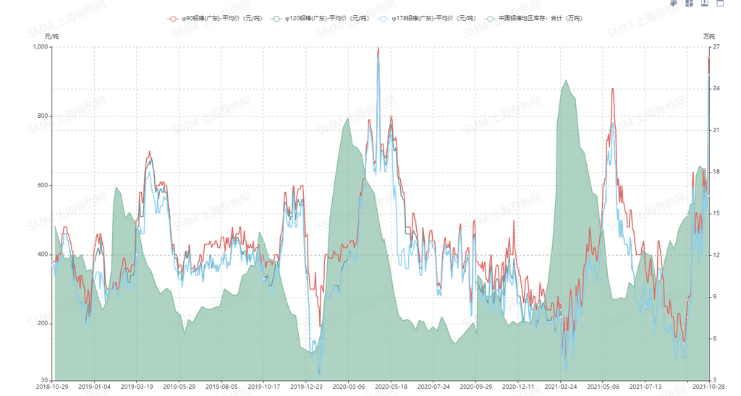
（二）需求1.0：铝锭&铝棒出库回暖
数据来源：Mymetal
数据来源：Mymetal
截至10月24日，中国主要地区电解铝出库量约13.8万吨，环比+0.3万吨。
中国主流地区6063铝棒出库量统计为6.18万吨。环比增加1.14万吨。
铝价大跌至19340附近时，铝棒加工费大涨450元至950元/吨，随着铝价反弹，加工费回落300元/吨。
数据来源：Mymetal

Slide 11
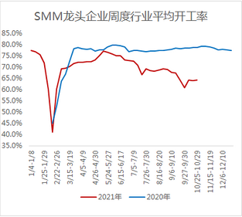
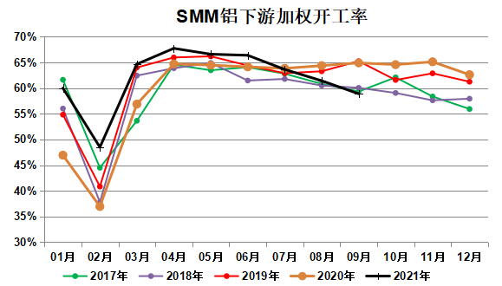
（二）需求2.0：下游开工稍有好转
周度加权开工率上升0.3%至64.1%。
月度加权开工率下降2.5%
数据来源：SMM

Slide 12
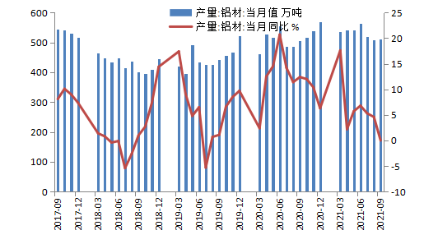
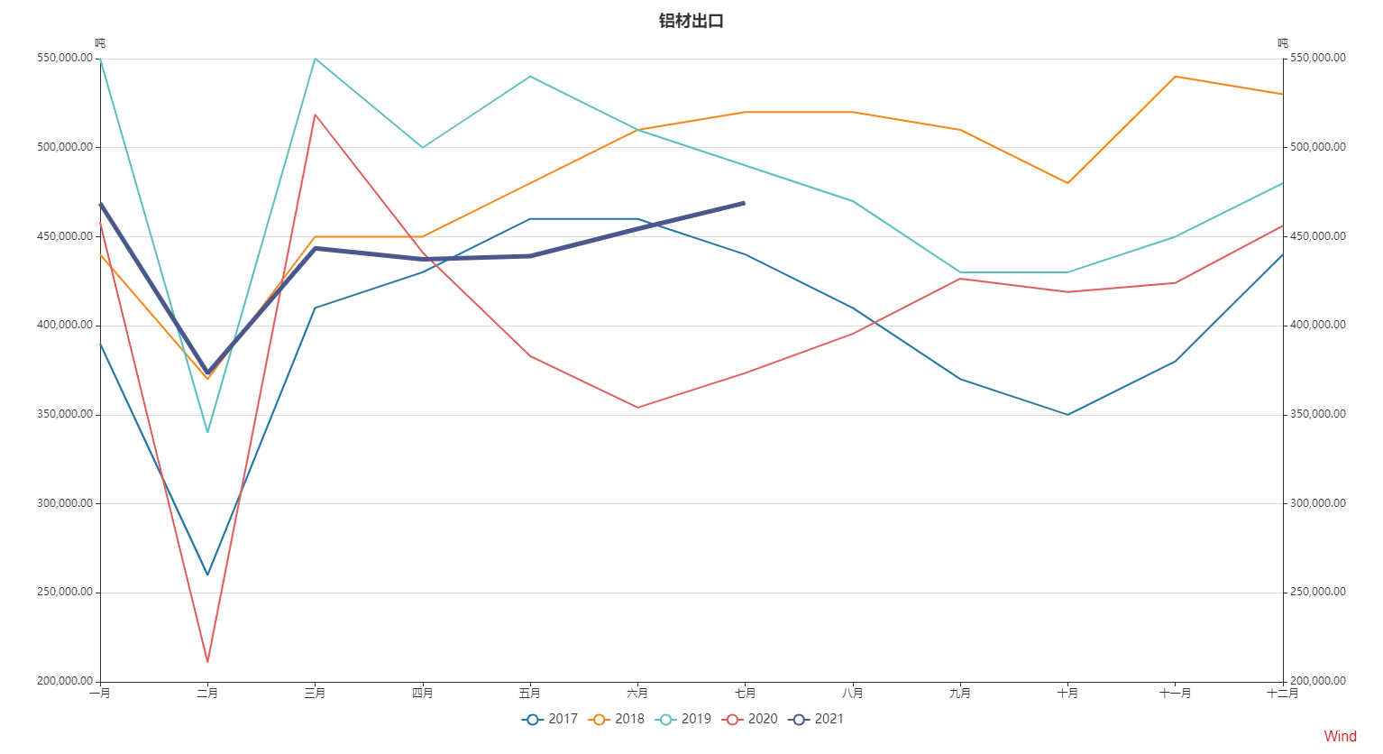
（二）需求3.0：铝材增长维持
铝材9月产量512万吨，同比增加1.1%，环比增加0.45%
9月铝材出口增速回落，铝材出口环比增加0.35%，同比增加15.3%。
数据来源：wind
数据来源：海关

Slide 13
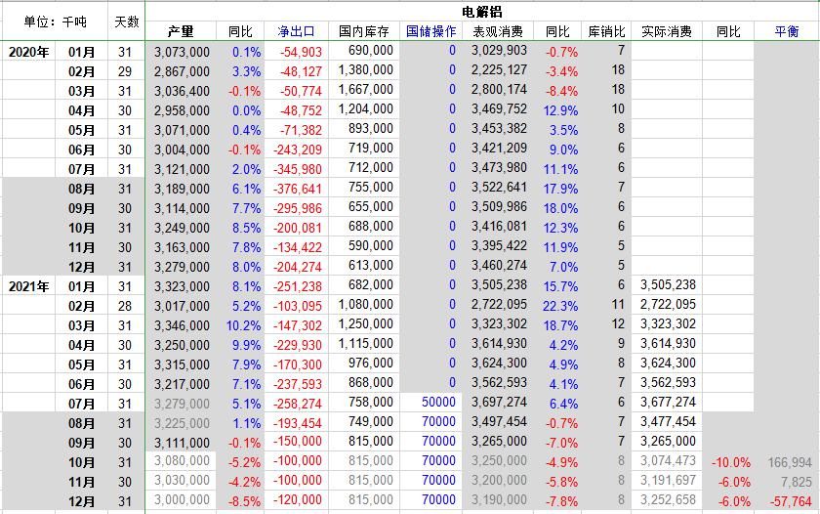
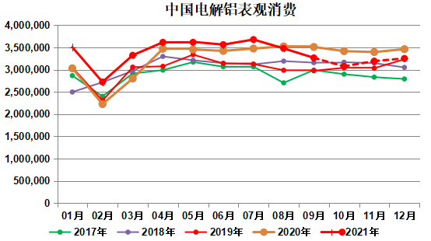
（二）需求4.0：平衡表
Q3增速转负，主要原因在于下游限电叠加成本高企导致降负荷。电解铝供应缺口收窄。
Q4预估-7%左右增速，抛储继续情况下，累库约11万吨。

Slide 14
第三部分：库存与结构

Slide 15
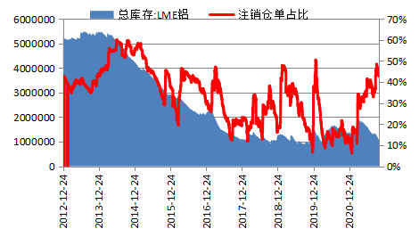
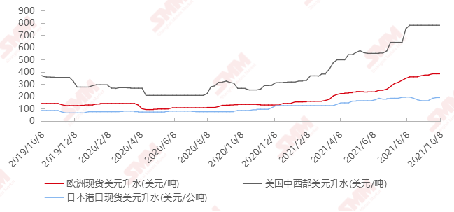
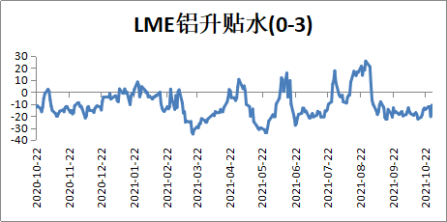
（三）库存与结构：1、LME库存及升贴水
数据来源：wind
数据来源：wind
LME库存周度环比-3.52万吨，cash对3m走强2.5美元/吨至-11美元/吨，海外现货溢价欧洲-40美元，日本-7.5，美国维持750高位。
数据来源：wind

Slide 16
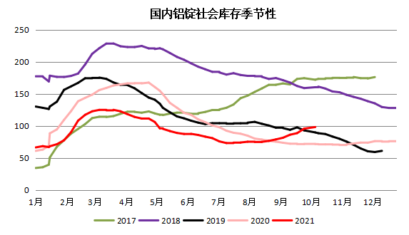
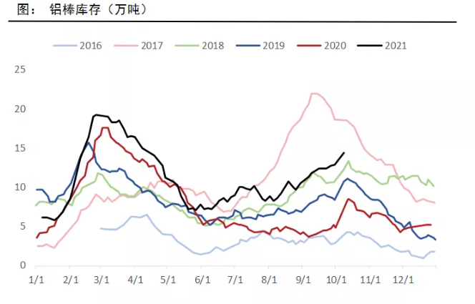
（三）库存与结构：2、国内库存
数据来源：SMM
数据来源：SMM
铝棒库存周度环比-1.81万吨。
10月28日，SMM统计国内电解铝社会库存98.2万吨，周度累库2.5万吨。

Slide 17
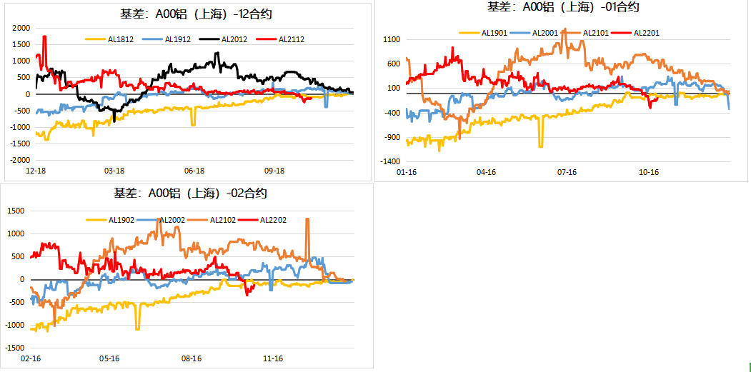
（三）库存与结构：3、基差结构
数据来源：wind
日内基差走强，29日上午对2011合约贴水60元/吨附近，周度环比+30。12基差走强30至-110，,01基差走强60至105，02基差走强140至-125

Slide 18
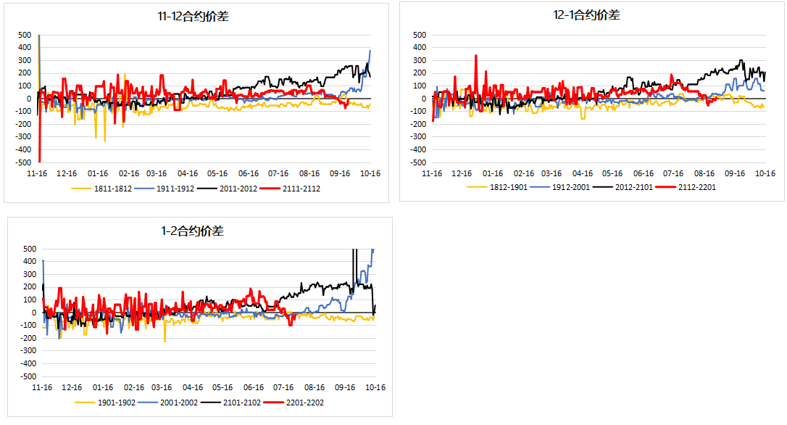
（三）库存与结构：4、月差结构
数据来源：wind
月间价差走弱，11-12走强10至-30，12-1走强30至5，1-2走强80至-20，累库速度明显放缓，较远月contango有走平迹象。

Slide 19
谢 谢！
强子益
期货从业资格证号：F3071828
投资咨询资格证号：Z0015283
电话：021–2062 5025
邮箱:zhumeixia@sd-gold.com
特别声明：本视频节目仅代表作者个人观点，不构成买卖依据，也与作者所在机构无关。据此入市，盈亏自负。期市有风险，投资须谨慎。

Slide 20
公司简介
山金期货有限公司成立于1992年11月，注册资本6亿元，是山东黄金集团下属控股公司。公司具有商品期货经纪业务、金融期货经纪业务、期货投资咨询、资产管理业务资格，是中国金融期货交易所、上海期货交易所、大连商品交易所、郑州商品交易所四大交易所及上海国际能源交易中心的会员，是目前国内成立最早、运作最规范的期货公司之一，可代理客户从事国内目前所有上市商品期货交易、金融期货交易。
公司自2014年股权变更以来，依托山东黄金实体产业背景，积极完成了企业战略、经营理念、发展规划等全方面转型。公司法人治理结构完善，内部管理体制和风险防范机制健全，现在上海、天津、济南、烟台、日照、东营、厦门、晋江等城市设有分支机构。
公司秉持“追求卓越、创新进取”的企业精神，坚持“规范化、专业化、职业化”的经营理念，本着“客户第一、服务至上”的宗旨，充分发挥行业优势和自身优势，致力于专业品种的研究，以优质的服务和强大的实力赢得了众多投资者的信赖，成为投资者的“商品专家”“金融顾问”。
公司立足长远，稳健经营，努力实现与客户双赢，正以昂扬的姿态全力打造特色鲜明、业内领先的产业化特色金融衍生品服务商！

Slide 21
免责声明
本报告及视频由山金期货投资咨询部制作，未获得山金期货有限公司的书面授权，任何单位和个人不得对本报告或视频进行任何形式的修改、发布和复制。本报告及视频基于本公司期货研究人员采用可信的公开资料和实地调研资料，但本公司对这些信息的准确性和完整性不作任何保证，且本报告及视频中的资料、建议、预测均反映初次发布时的判断，可能会随时调整，报告中的信息或所表达的意见不构成投资、法律、会计或税务的最终操作建议，本公司不就报告或视频中的内容对最终操作建议作任何担保。本报告及视频节目仅代表作者个人观点，不构成买卖依据，也与作者所在机构无关。据此入市，盈亏自负。期市有风险，投资须谨慎。

